Slide 1
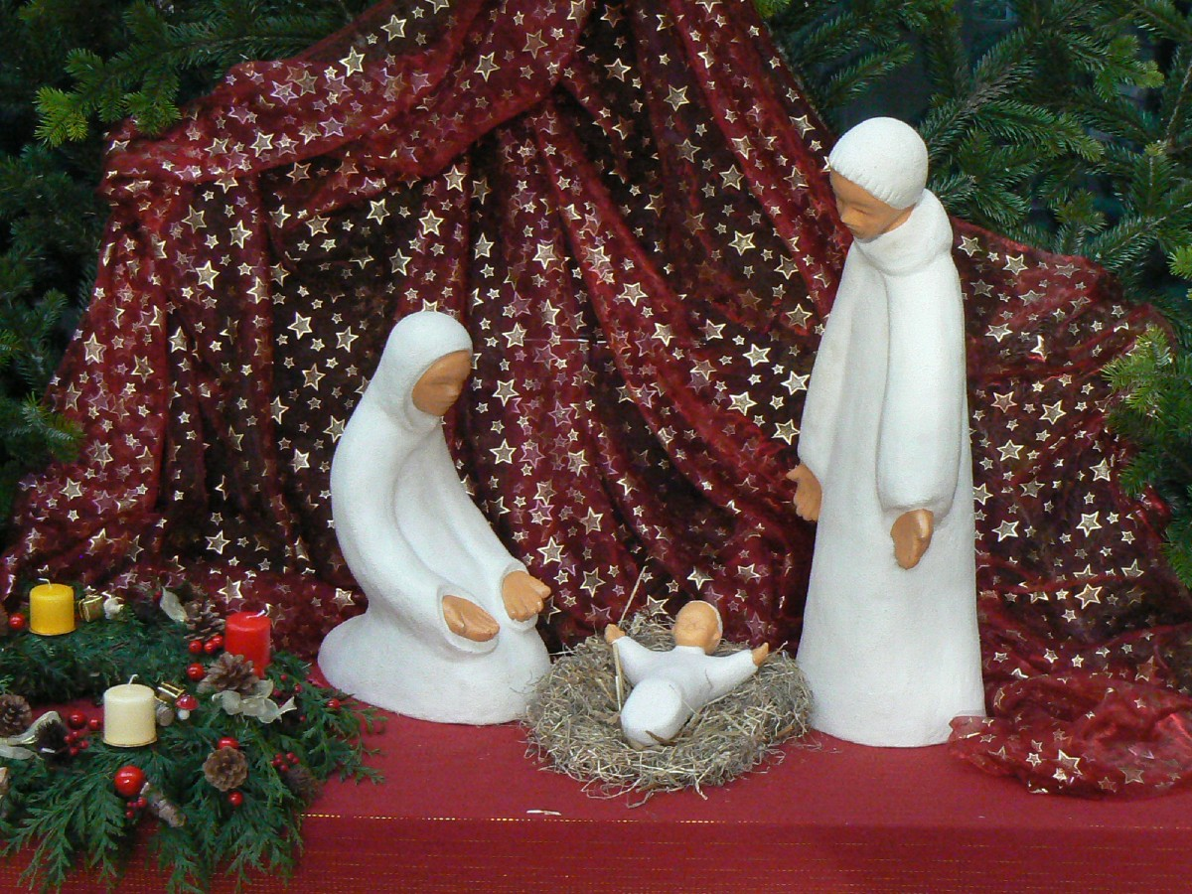
La FÊTE de NOËL
NATIVITÉ du SEIGNEUR

Slide 2
Pour qui les canevas de « prier en famille » ?
Parents :
retrouvez rapidement l’essentiel
Parents avec les enfants :
expliquer, adapter, échanger, s’organiser
pour la fête ou pour la période
Et aussi, pour les plus grands, pour les éducateurs…
Apprenez-nous à prier - La Fête de Noël – Nativité du Seigneur

Slide 3
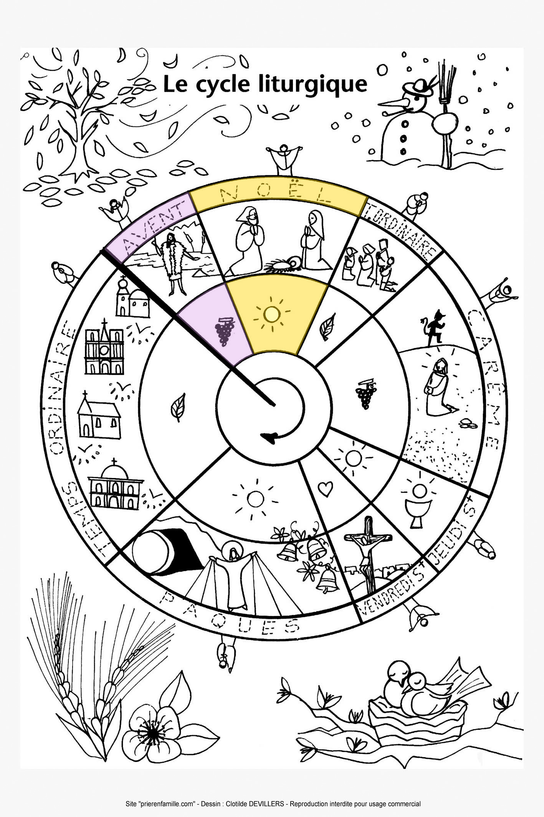
Après le temps de l’Avent,
voici la fête de Noël,
suivie du Temps de Noël
Apprenez-nous à prier - La Fête de Noël – Nativité du Seigneur

Slide 4
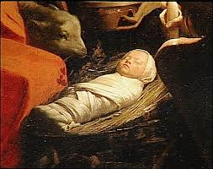
Que fêtons-nous à Noël ?
Nous fêtons un nouveau-né, enveloppé de langes et couché dans une mangeoire (une crèche),
Né dans le froid d’une nuit d’hiver, dans la plus grande pauvreté …
Un Enfant nous est né, un Fils nous a été donné.
Sur son épaule, il porte le signe de la Royauté.
On l’appelle Prince de la Paix
(Is 9, 5)
Apprenez-nous à prier - La Fête de Noël – Nativité du Seigneur

Slide 5
…Et en ce nouveau-né, ce tout petit,
merveille !
nous sommes invités à reconnaître
le Fils de Dieu fait homme.
Quel est ce mystère ?
Un mystère est un secret de Dieu qui nous dépasse.
‘’le Fils de Dieu fait homme’’ est un mystère : c’est
le mystère de l’INCARNATION
Apprenez-nous à prier - La Fête de Noël – Nativité du Seigneur

Slide 6
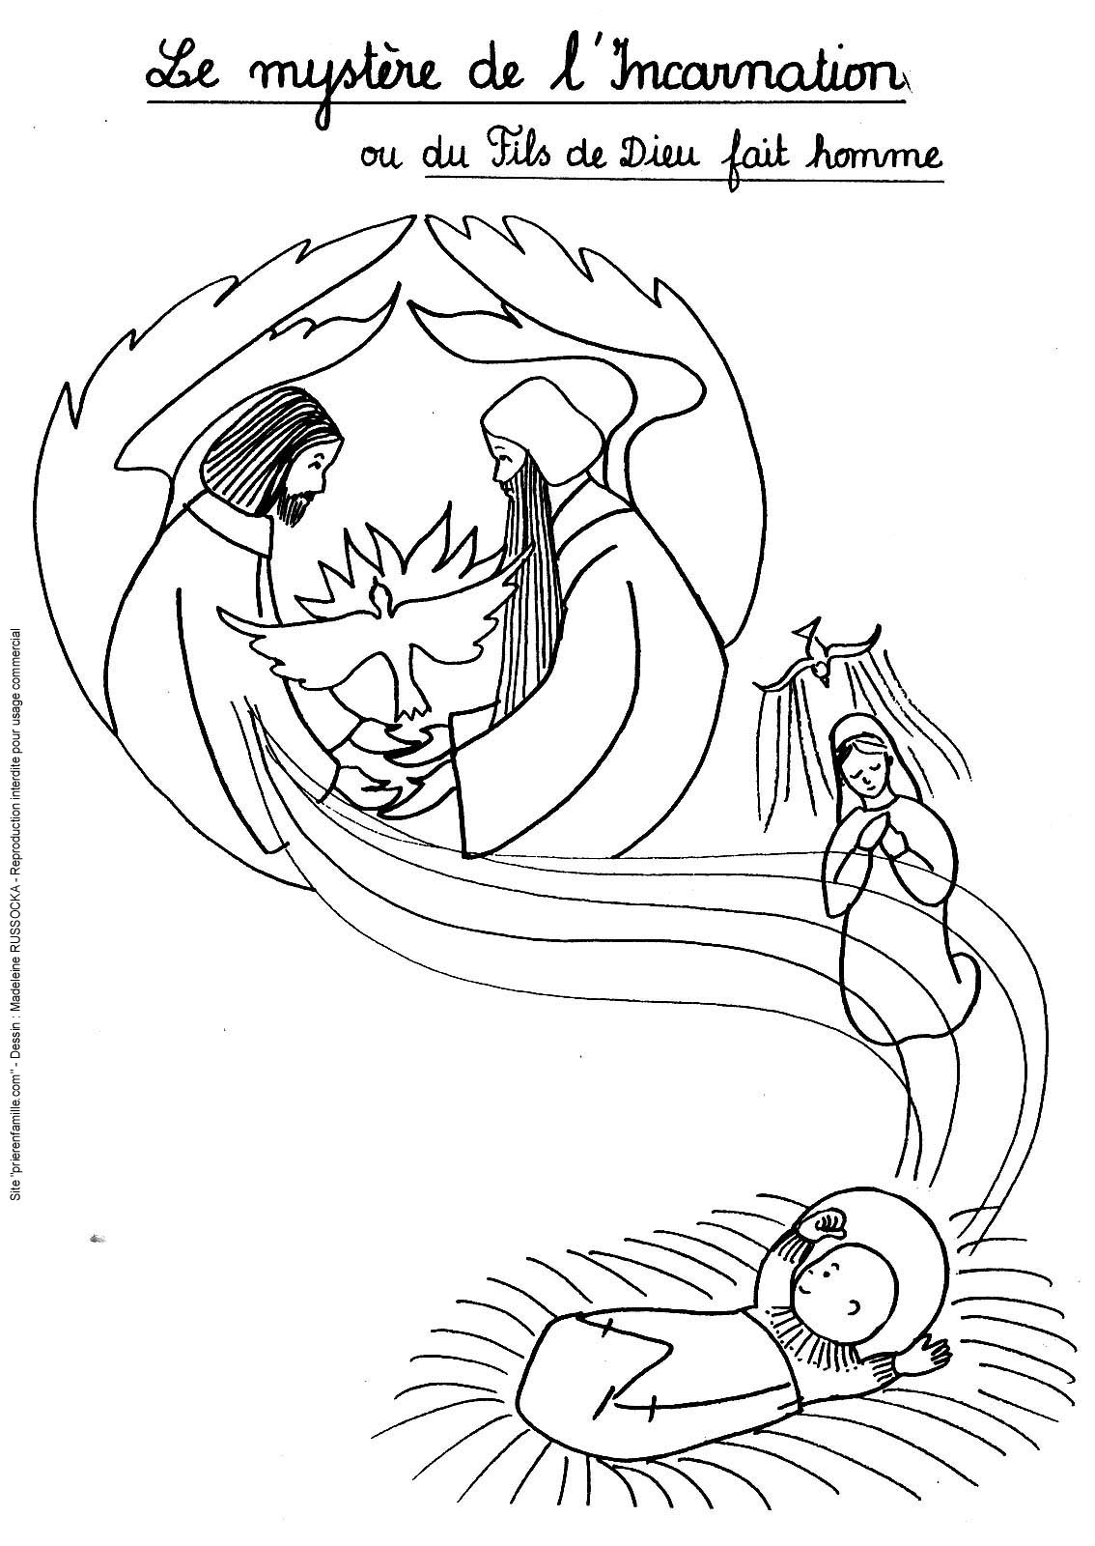
Le mystère de l’Incarnation
Dieu le Fils,
la deuxième Personne
de la Sainte Trinité,
a pris un corps d’homme
(s’est « incarné »)
pour venir sur terre
partager notre vie d’homme
et nous sauver.
Jésus est vrai Dieu et vrai homme.
Apprenez-nous à prier - La Fête de Noël – Nativité du Seigneur

Slide 7
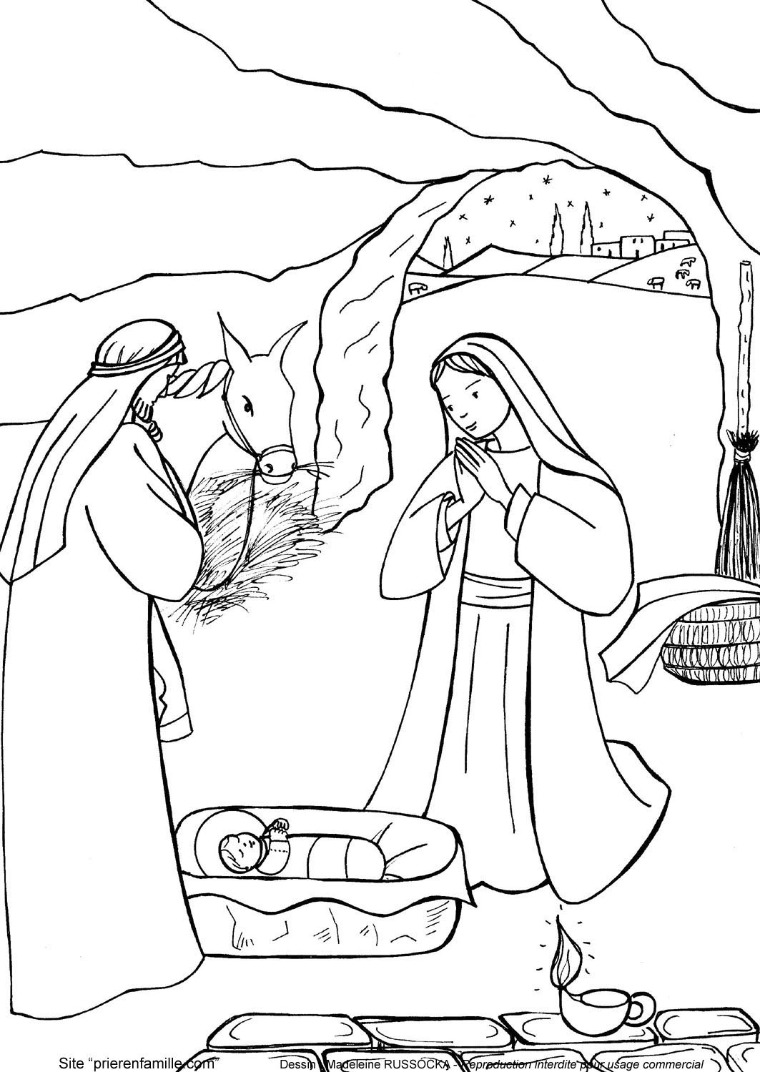
Si cet Enfant est Dieu, Il a droit à notre adoration
Les premiers,
Joseph et Marie
ont adoré JÉSUS nouveau-né
dans la nuit de Noël
Apprenez-nous à prier - La Fête de Noël – Nativité du Seigneur

Slide 8
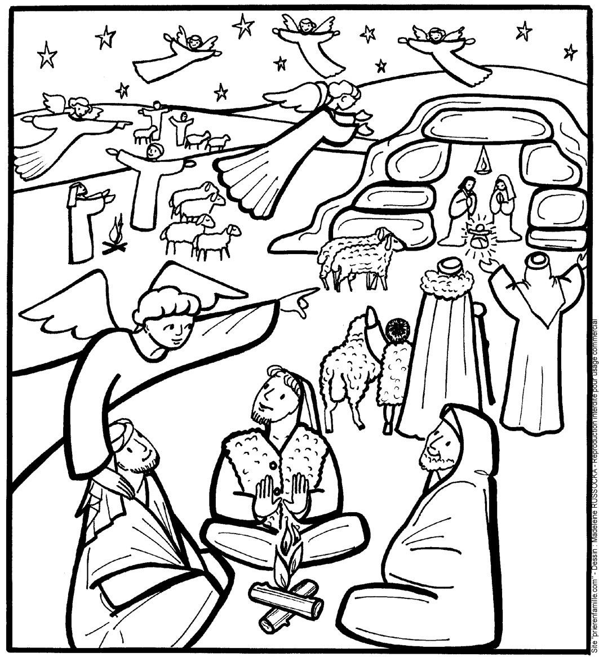
Le chant des Anges dans la nuit de Noël
L’ange du Seigneur apparut
aux bergers … et leur dit :
Je vous annonce une grande nouvelle !
Il vous est né un Sauveur !...
Soudain, il y eut avec l’ange
une troupe céleste innombrable, qui louait Dieu en disant :
Gloire à Dieu
au plus haut des cieux
Et paix sur la terre
aux hommes qu’Il aime !
(Lc 2, 3-14)
Apprenez-nous à prier - La Fête de Noël – Nativité du Seigneur

Slide 9
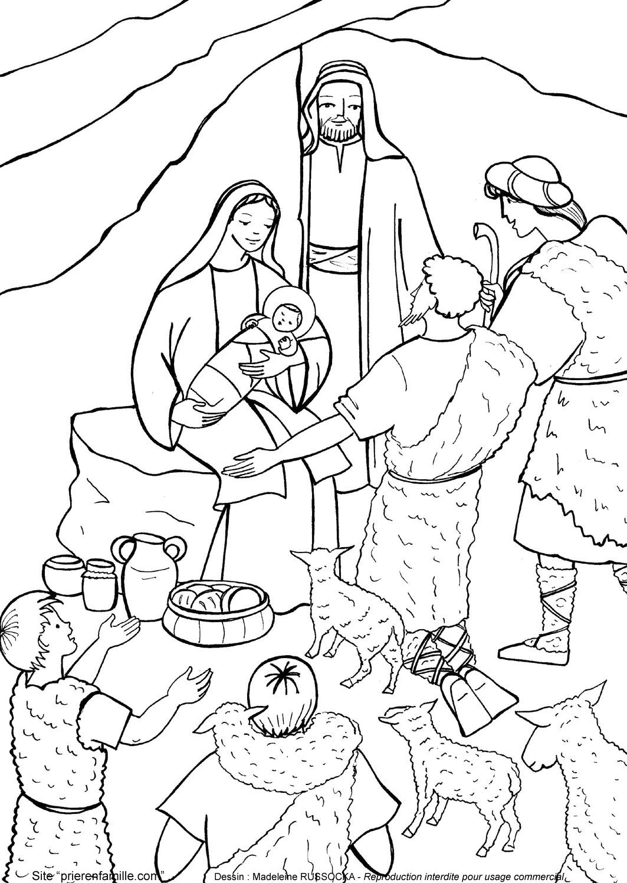
L’adoration des bergers
Les bergers se dirent entre eux :
allons à Bethléem
pour voir ce qui est arrivé,
et que le Seigneur
nous a fait connaître.
(Lc 2, 14)
Apprenez-nous à prier - La Fête de Noël – Nativité du Seigneur

Slide 10
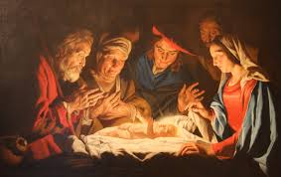
Ils trouvèrent Marie, Joseph et le nouveau-né couché dans la crèche…
Puis, ils s’en retournèrent, glorifiant et louant Dieu
pour tout ce qu’ils avaient vu et entendu…
(Lc 2, 15-16)
Apprenez-nous à prier - La Fête de Noël – Nativité du Seigneur

Slide 11
Comment vivre cette fête de NOËL ?
Tout simplement, dans le silence,
contempler le mystère
s’émerveiller,
adorer…
Apprenez-nous à prier - La Fête de Noël – Nativité du Seigneur

Slide 12
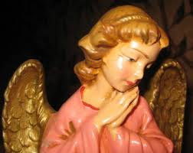
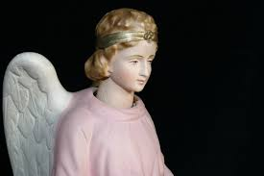
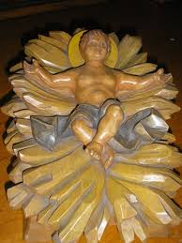
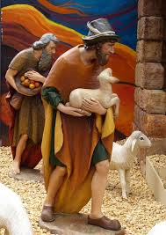
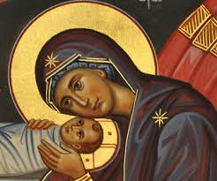
Après Marie et Joseph,
les anges,
les bergers…
venons à notre tour
adorer l’Enfant-Dieu
Apprenez-nous à prier - La Fête de Noël – Nativité du Seigneur

Slide 13
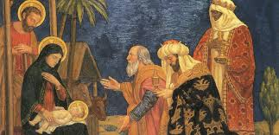
L’adoration est réservée à Dieu seul
Première attitude de l’homme devant Dieu,
elle consiste à reconnaître sa grandeur infinie
en s’inclinant profondément devant Lui.
Apprenez-nous à prier - La Fête de Noël – Nativité du Seigneur

Slide 14
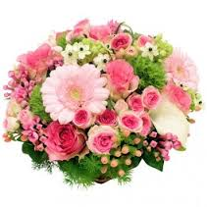
À l’église, pour exprimer la joie de Noël :
Ornements blancs ou dorés
Chant du Gloria…
le chant de louange des anges venus annoncer
aux bergers la naissance de l’Enfant Jésus
Fleurs
On a installé une crèche dans l’église : allons la visiter !
mais sans oublier, d’abord, d’aller saluer le Saint Sacrement :
Jésus est réellement présent dans le tabernacle.
Apprenez-nous à prier - La Fête de Noël – Nativité du Seigneur

Slide 15
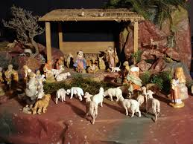
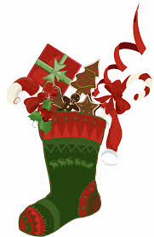
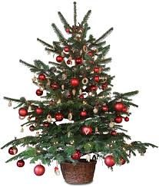
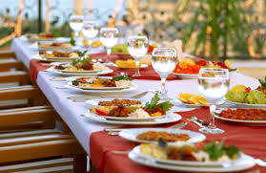
À la maison
Le jour de Noël, toute la famille se réunit
pour déposer l’Enfant-Jésus dans la crèche…
Ensuite on ouvre les cadeaux !
Signes du si merveilleux cadeau que Dieu nous fait !
Une table soignée et bien décorée
fera le bonheur de tous !
Pour la prière familiale, c’est le moment où jamais
de reprendre tout le répertoire familial des chants de Noël.
Apprenez-nous à prier - La Fête de Noël – Nativité du Seigneur

Slide 16
La fête de NOËL
se prolonge par
LE TEMPS DE NOËL
Apprenez-nous à prier - La Fête de Noël – Nativité du Seigneur

Slide 17
Quelques liens pour compléter
✔ Noël un mystère à contempler
Document de fond et nombreux documents associés
✔ Parler aux plus petits du mystère de l’Incarnation
✔ Expliquer le chant du Gloria
✔ Diaporama pour l’ensemble du Temps de Noël
 Tous les diaporamas
 Page d’accueil du site
Apprenez-nous à prier - La Fête de Noël – Nativité du Seigneur

Slide 18
DOCUMENTATION
Parents et éducateurs
Vivre l’année liturgique avec les enfants
Pour que s’épanouisse la foi du tout-petit
Éduquer pour le bonheur
Autres écrits
Apprenez-nous à prier - La Fête de Noël – Nativité du Seigneur

